Slide 1
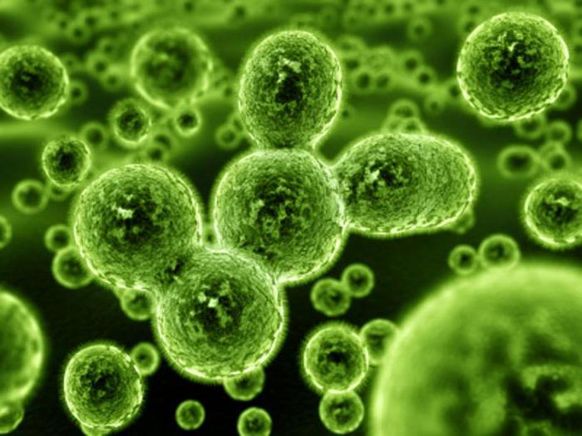
BIOLOGIYA
9
sinf
Mavzu: Xemosintez

Slide 2
Dars rejasi
BUGUNGI DARSIMIZDA
Xemosintez jarayoni
Xemosintezlovchi organizmlar

Slide 3
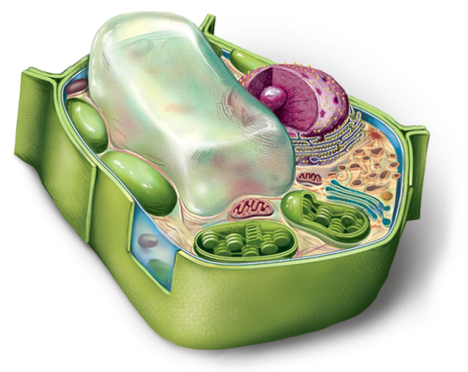
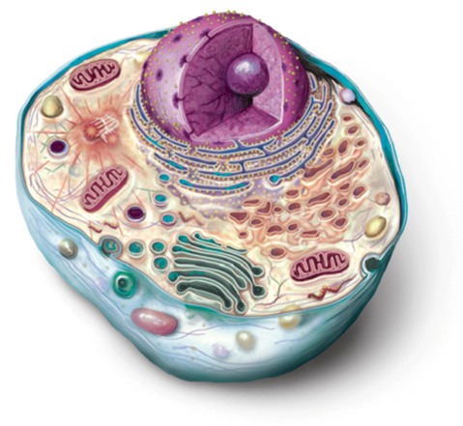
O‘TILGAN MAVZUNI MUSTAHKAMLASH:
Barcha tirik organizmlar hujayralarining oziqlanish usuliga qarab ikkita katta guruhga ajratiladi:
Avtotroflar
Geterotroflar

Slide 4
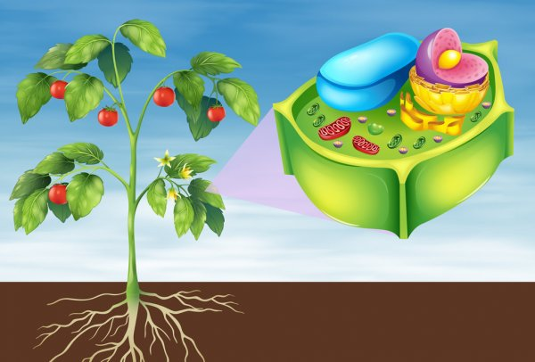
O‘TILGAN MAVZUNI MUSTAHKAMLASH:
Quyosh nuri ta’sirida o‘simliklarning yashil barglarida karbonat angidrid bilan suvdan murakkab organik birikmalar hosil bo‘lishi fotosintez deb ataladi.

Slide 5
O‘TILGAN MAVZUNI MUSTAHKAMLASH:
Nuqtalar o‘rniga kerakli so‘zlarni yozing.
1.Organik moddalarni anorganik birikmalardan sintezlay oladigan hujayralar ………….. deyiladi.
avtotroflar
fototrof
2.Yashil o‘simliklar ………… organizmlar hisoblanadi.
fotoliz
3.Yorug‘lik ta’sirida suv dissotsiyalanishi ……… deyiladi.
Fotosintez
4. ………. jarayonida yorug‘lik energiyasi hisobiga organik birikmalar sintezlanadi.
kislorod
5.Fotosintez natijasida atmosferaga …….…… ajralib chiqadi.

Slide 6
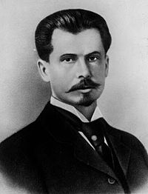
Xemosintez
Xemosintez hodisasini 1887-yil rus olimi S.N.Vinogradskiy kashf etgan.
S.N.Vinogradskiy

Slide 7
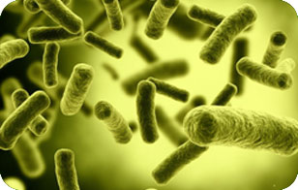
Xemosintez
Kimyoviy reaksiyalar energiyasidan foydalanadigan organzmlar-xemotroflar deyiladi.
Bakteriyalar asosan anorganik moddalar oksidlanish reaksiyalardan hosil bo‘lgan energiyani organik moddalarni sintezlashga sarf qiladi.

Slide 8
Xemosintezlovchi bakteriyalar
Nitrifikator bakteriyalari
Ammiakni azotkislotaga aylantiruvchi bakteriyalar
Ikki valentli temirni uch valentli temirga aylantiruvchi
Temir bakteriyalari
Oltingugurt vodorodini sulfat kislotaga aylantiruvchi
Oltingugurt bakteriyalari
Vodorod bakteriyalari
Vodorodnivchi bakteriyalar

Slide 9
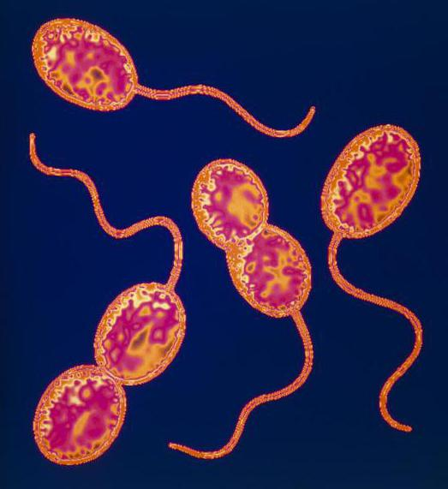
Xemosintez
Tarkibida xlorofill pigmenti bo‘lmagan ayrim bakteriyalar ham organik birikmalarni hosil qilish qobiliyatiga ega. Ular anorganik moddalarning kimyoviy reaksiyasi tufayli hosil bo‘lgan energiyadan organik moddalarni sintez qilish uchun foydalanadi
Kimyoviy reaksiyalar energiyasini hosil bo‘layotgan organik birikmalarning kimyoviy energiyasiga aylantirish xemosintez deb ataladi.

Slide 10
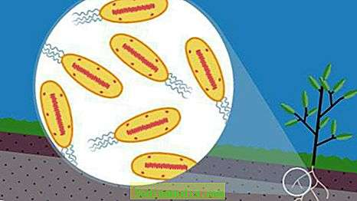
Xemosintez
Atmosferadagi azotni o‘zlashtiradigan ayrim erimaydigan minerallarni o‘simlik tomonidan o‘zlashtiradigan shakllariga aylantiradigan xemosintetik bakteriyalar tabiatda moddalarning davriy aylanishida muhim ahamiyatga ega.

Slide 11
Nitrifikator bakteriyalar
Xemosintezni amalga oshiradigan mikroorganizmlardan azot to‘plovchi va nitrifikatsiyalovchi bakteriyalar eng muhimi hisoblanadi. Ular uchun ammiakni nitrat kislotagacha oksidlanish reaksiyasi energiya manbai bo‘lib xizmat qiladi.
Boshqa guruhi nitrit kislotani oksidlab nitrat kislotaga aylanish reaksiyasidan ajralib chiqadigan energiyadan foydalanadi.
$$2HNO_{2}+O_{2}=2HNO_{3}+energiya$$
$2NH_{3}+3O_{2}=2HNO_{2}+2H_{2}O+energiya$2++2

Slide 12
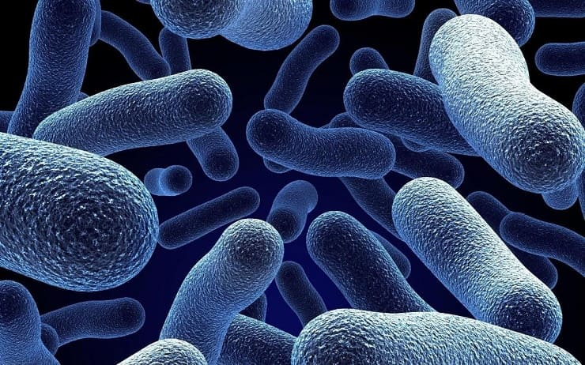
Nitrifikator bakteriyalar
Azot to‘plovchi bakteriyalar hosildorlikni oshirish uchun muhim ahamiyatga ega, chunki havoda bo‘ladigan va o‘simliklar o‘zlashtira olmaydigan erkin azotni o‘simliklar tomonidan yaxshi o‘zlashtiriladigan azot birikmalariga aylantirib beradi.

Slide 13
Xemosintezning ahamiyati
Oqava suvlarni tozalash
Moddalar aylanishi (N,Fe,S)
Toproq unumdorligini oshirish(nitrifikatorlar)
Tog‘ jinslarining yemirilishi(Oltingugurt bakteriyalari)
XEMOSINTEZ
Temir rudalarining hosil bo‘lishi
Foydali qazilma konlarining hosil bo‘lishi
Zararli moddalarning qayta ishlanishi (ammiak,oltingugurt)

Slide 14
Mavzuni mustahkamlash
SAVOL
2
Xemotroflar qanday organizmlar?
JAVOB
Xemotroflar anorganik moddalardan organik moddalarni sintezlashda anorganik moddalarning oksidlanishidan hosil bo‘lgan energiyadan foydalanuvchi organizmlar.

Slide 15
Mavzuni mustahkamlash
Nuqtalar o‘rniga kerakli so‘zlarni qo‘ying
1
2
xemosintetik
1.Atmosferadagi azotni o ‘zlashtirishda …………… bakteriyalar muhim ahamiyatga ega.
2.Ammiakni azot kislotaga aylantiruvchi bakteriyalarga ………….. deyiladi.
nitrifikator
Oltingugurt
3. ………….. bakteriyalar oltingugurt vodorodni sulfat kislotaga aylantiradi.

Slide 16
Mavzuni mustahkamlash
Qaysi atamalar tegishli?
1
2
Yorug‘lik energiya
Kimyoviy energiya
XEMOSINTEZ
Xemotrof
Fototrof
Nitrifikator
Avtotrof
Xlorofill

Slide 17
Mustaqil bajarish uchun topshiriq:
34 - §. Mavzuni o‘qing.
Mavzu yakunidagi savollarga javob yozing.
Fotosintez va xemosintez hagida qiziqarli ma‘lumotlar yozing.

